Slide 1
LIF PROJET RC4. Kaggle Challenge
Equipe : INAYA Victor PACCALIN Axel

Slide 2
Plan : I. Problèmatique A. Kaggle II. Réalisation A. Les Challenges B. Demonstration C. Phase d’ Apprentissage D. Les Réseaux Neuronaux III. Bilan A. Résultat

Slide 3





I.A. Kaggle

Slide 4
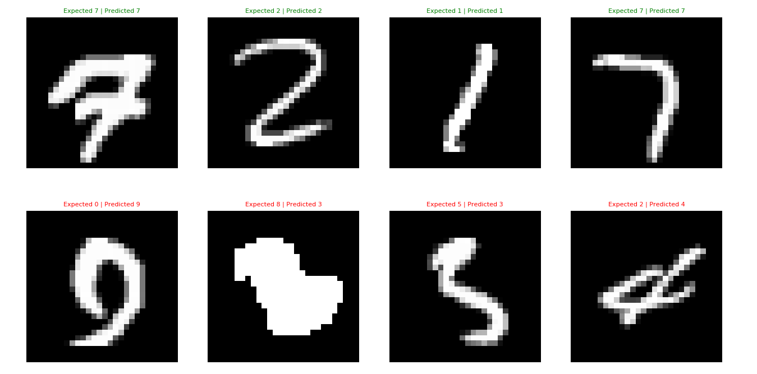

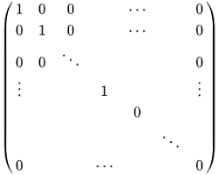
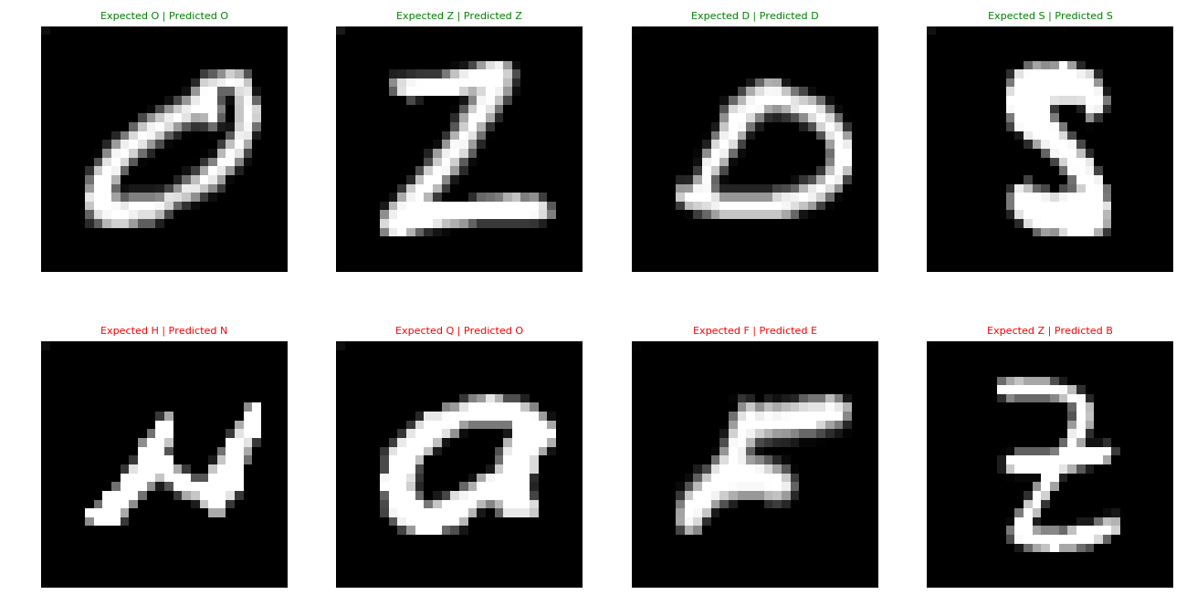

II.A. Les Challenges
_ Digit Recognizer _ A-Z Handwritten Alphabets _ Quick, Draw! Doodle Recognition Challenge

